Slide 1

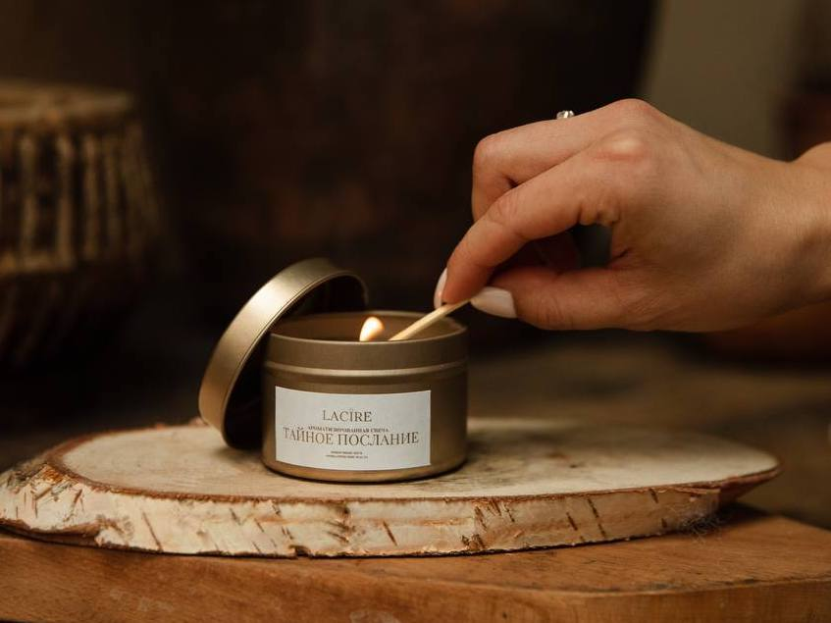
КОММЕРЧЕСКОЕ ПРЕДЛОЖЕНИЕ
АРОМАТИЧЕСКИЕ ИЗДЕЛИЯ ДЛЯ ВАШЕГО БИЗНЕСА ОТ РОССИЙСКОГО ПРОИЗВОДИТЕЛЯ КРАФТОВЫХ ИЗДЕЛИЙ LACIRE

Slide 2
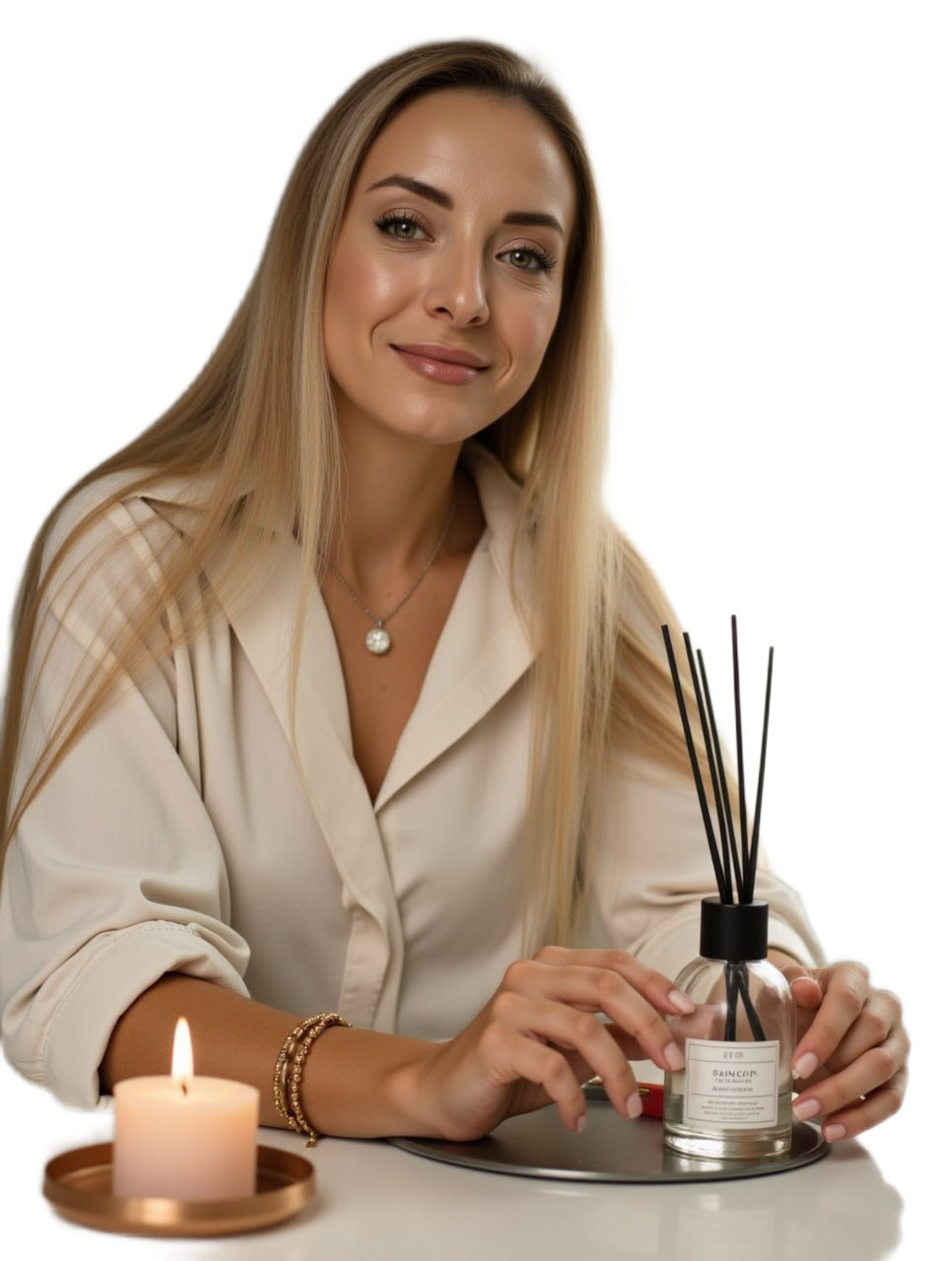
О БРЕНДЕ
Приветствую, я Кристина Журавская - основатель бренда LACIRE
Мы создаем ароматическую продукцию собственного производства и наполняем ароматами, теплотой и уникальной атмосферой пространства наших клиентов c 2021 года. Каждый продукт изготавливается вручную, с вниманием к деталям и высоким качеством ингредиентов
Хотим предложить вам сотрудничество с нашим брендом в разных форматах

Slide 3
ПРЕИМУЩЕСТВА СОТРУДНИЧЕСТВА
АССОРТИМЕНТ - широкий ассортимент продуктов и ароматов, что позволяет выбрать всё в одном месте и расширить ассортимент своей витрины/магазина, а также собрать уникальные подарочные боксы на любую сумму
БЕЗОПАСНОСТЬ - мы работаем официально по договору, на всю продукцию оформлена необходимая документация
ПЕРСОНАЛЬНЫЙ ПОДХОД - готовность работать со срочными маленькими и крупными заказами от 200 единиц. Мы предлагаем разработку уникального продукта «под ключ»: от аромата и дизайна до упаковки и готового набора. Такой подарок становится частью фирменного стиля компании и подчеркивает ее ценности
А также:
скидки на оптовые партии
бесплатные образцы ароматов при первом заказе
индивидуальные условия для постоянных партнеров

Slide 4
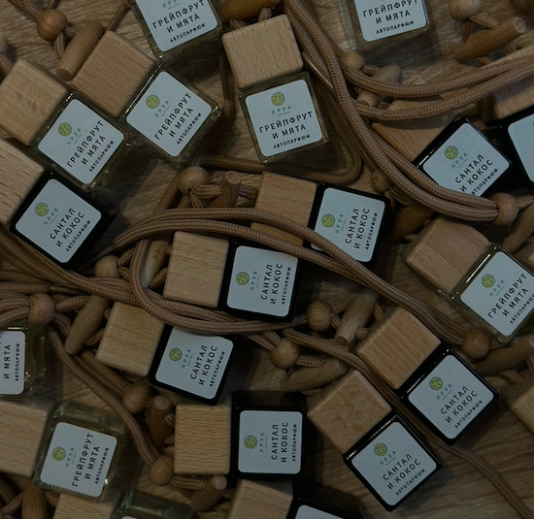
ВАРИАНТЫ СОТРУДНИЧЕСТВА
РЕАЛИЗАЦИЯ НАШЕЙ ПРОДУКЦИИ НА ВАШЕЙ ПЛОЩАДКЕ И ЗАРАБОТОК ОТ 15% ЗА ЕДИНИЦУ ПРОДУКТА, ГИБКИЕ УСЛОВИЯ
ПРОДУКЦИЯ ПОД ВАШИМ БРЕНДОМ - СОЗДАНИЕ ПРОДУКТА ПОД КЛЮЧ ДЛЯ УВЕЛИЧЕНИЯ ПРИБЫЛИ И РАСШИРЕНИЯ АССОРТИМЕНТА ВОСТРЕБОВАННЫМИ ТОВАРАМИ
КОРПОРАТИВНЫЕ ПОДАРКИ ДЛЯ ВАШИХ КЛИЕНТОВ И ПАРТНЕРОВ - КАК ЕДИНИЦЫ ТОВАРА, ТАК И СОБРАННЫХ БОКСОВ ПО ВЫГОДНЫМ ЦЕНАМ С БРЕНДИРОВАНИЕМ

Slide 5
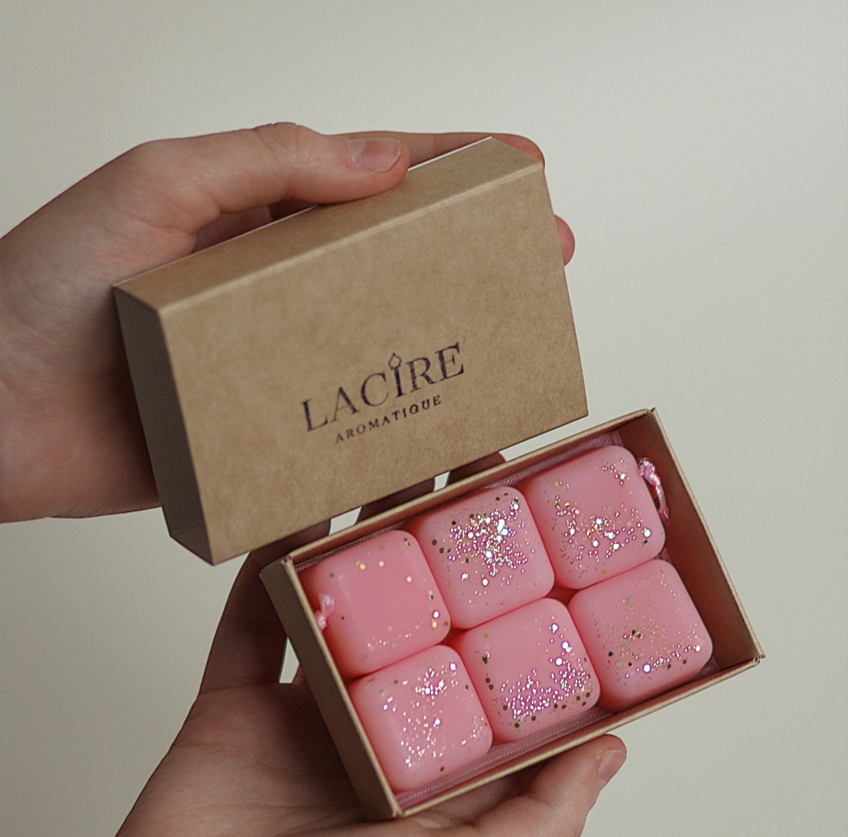
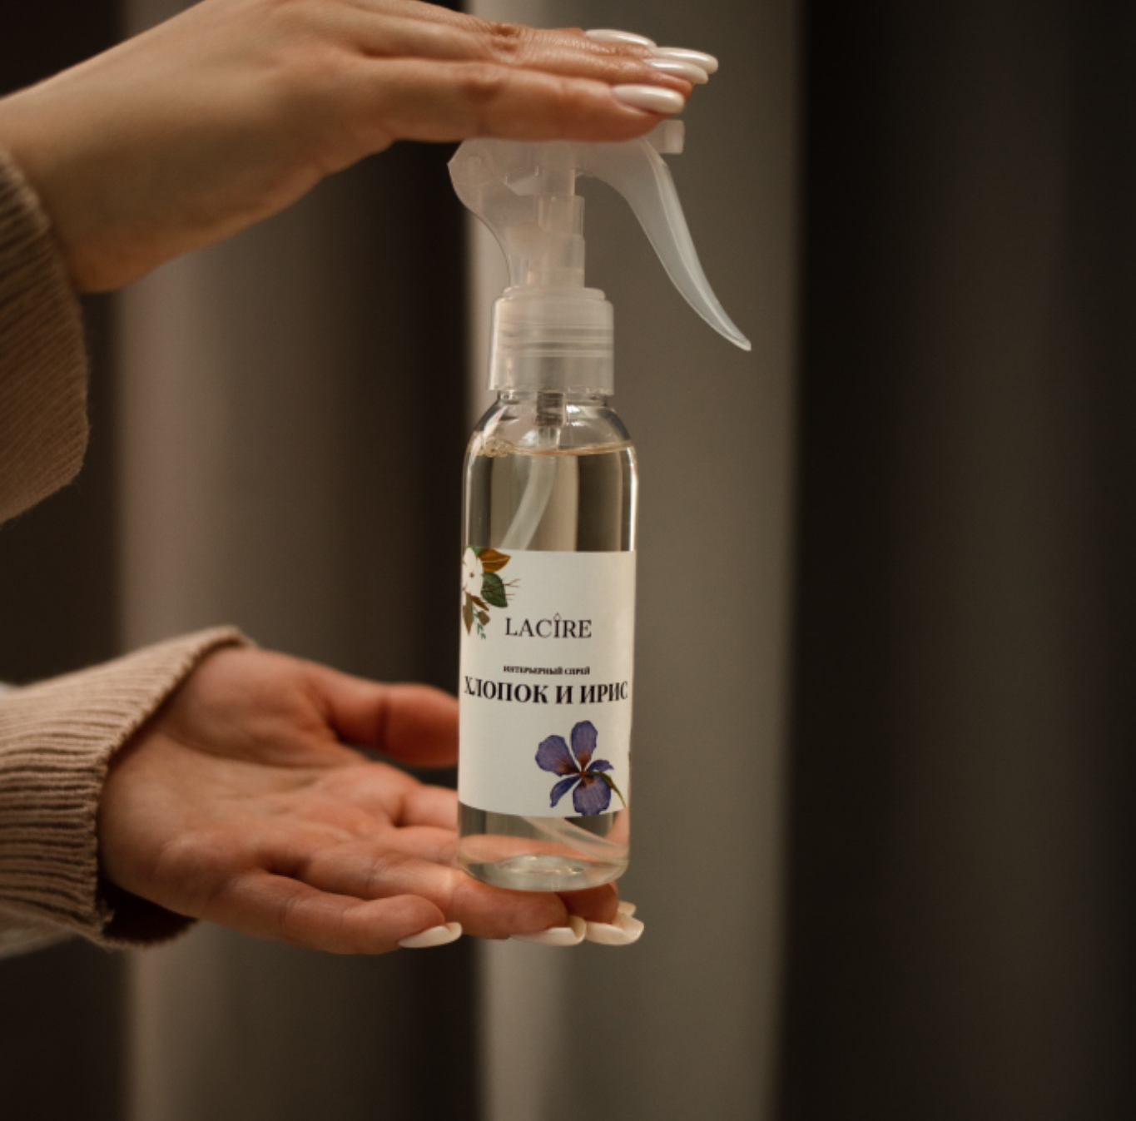
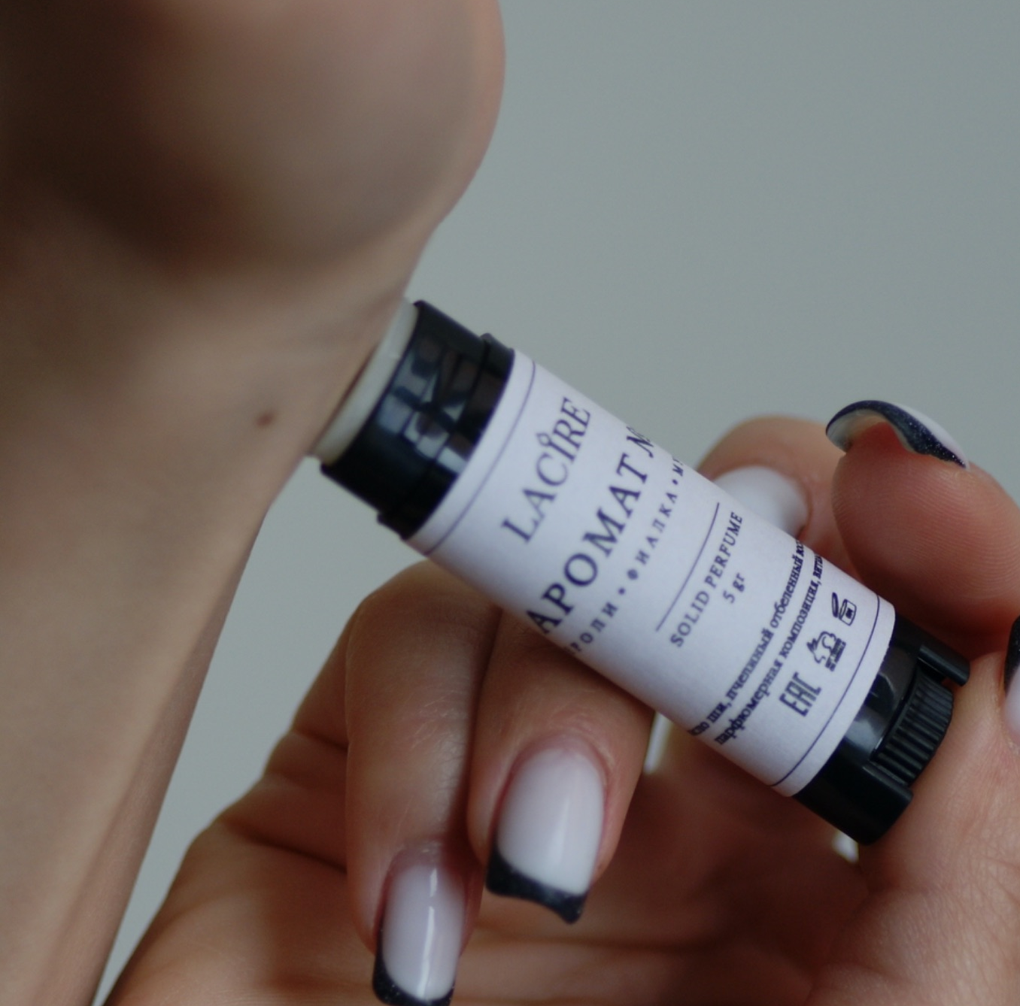
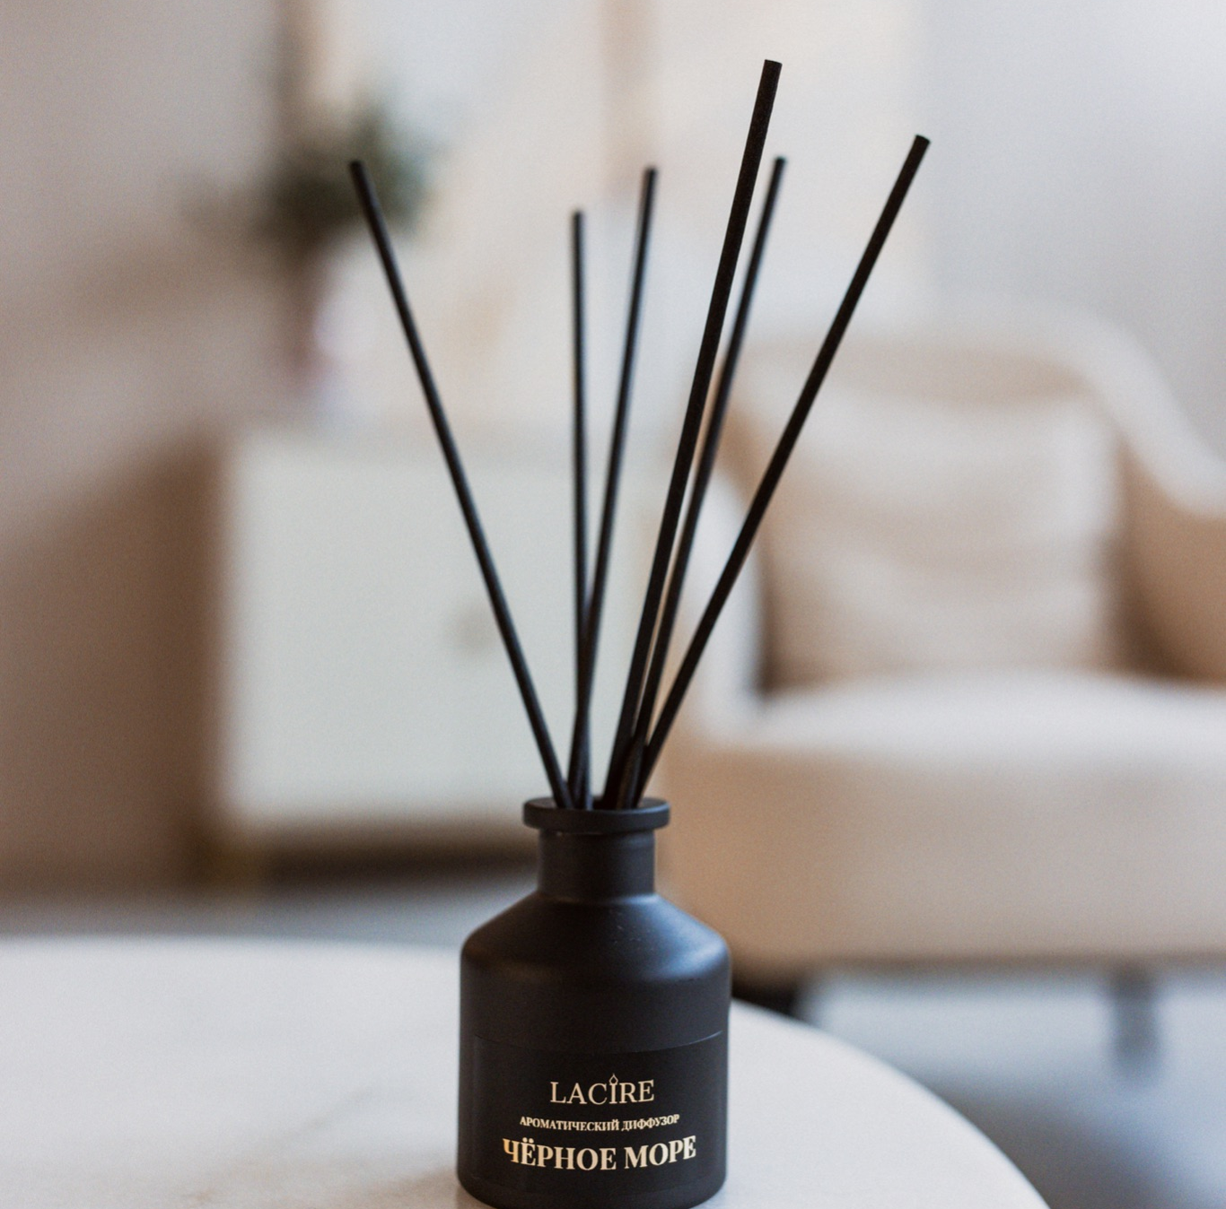
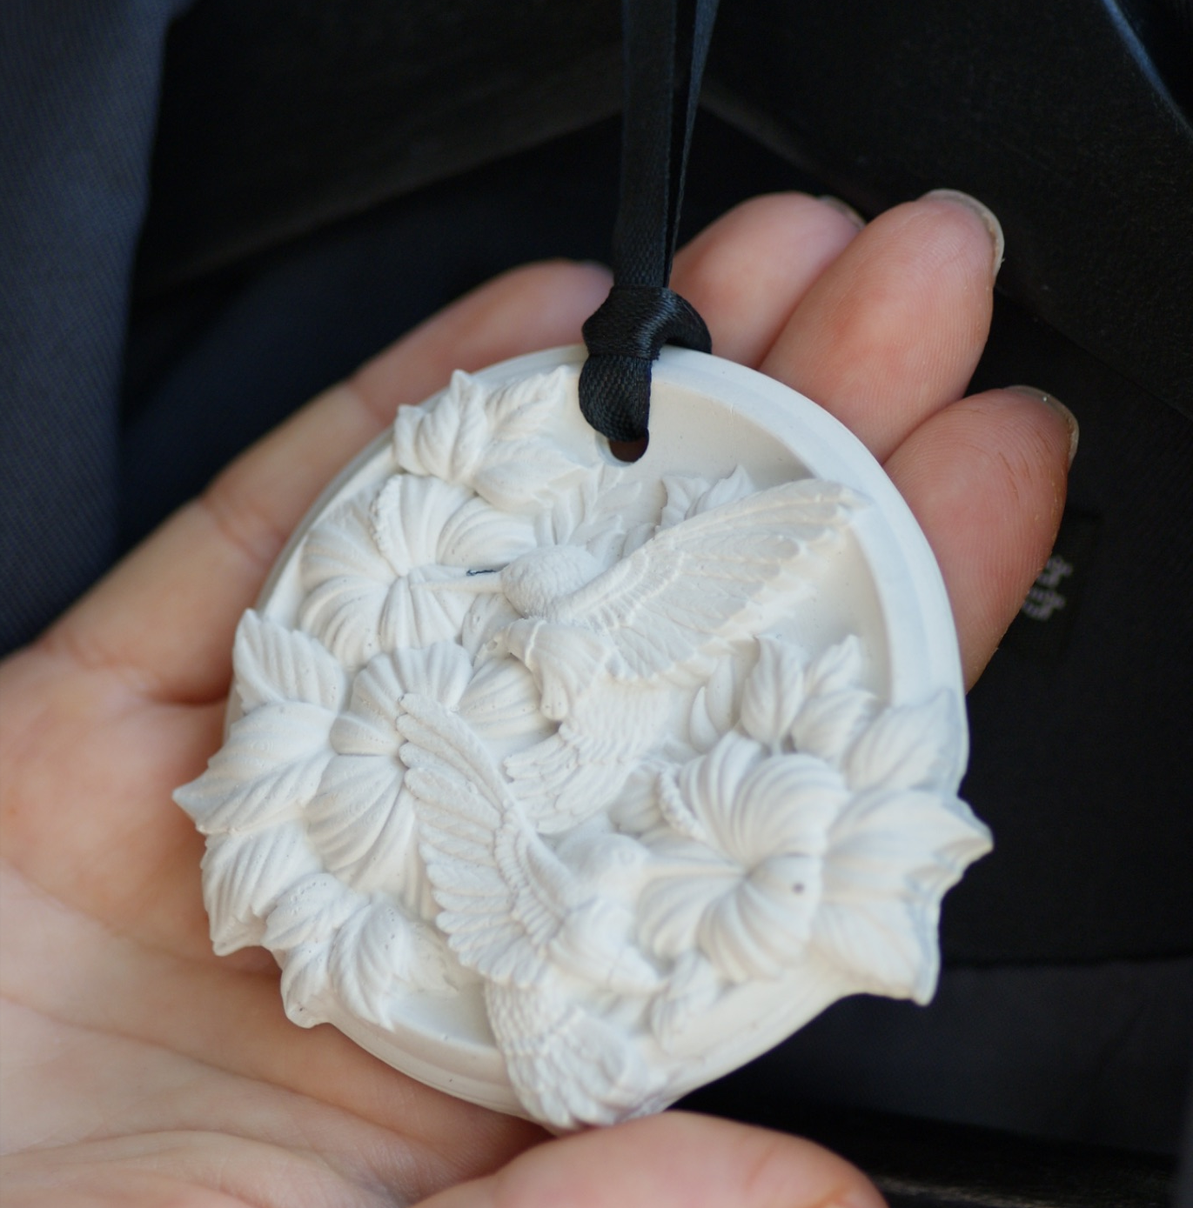
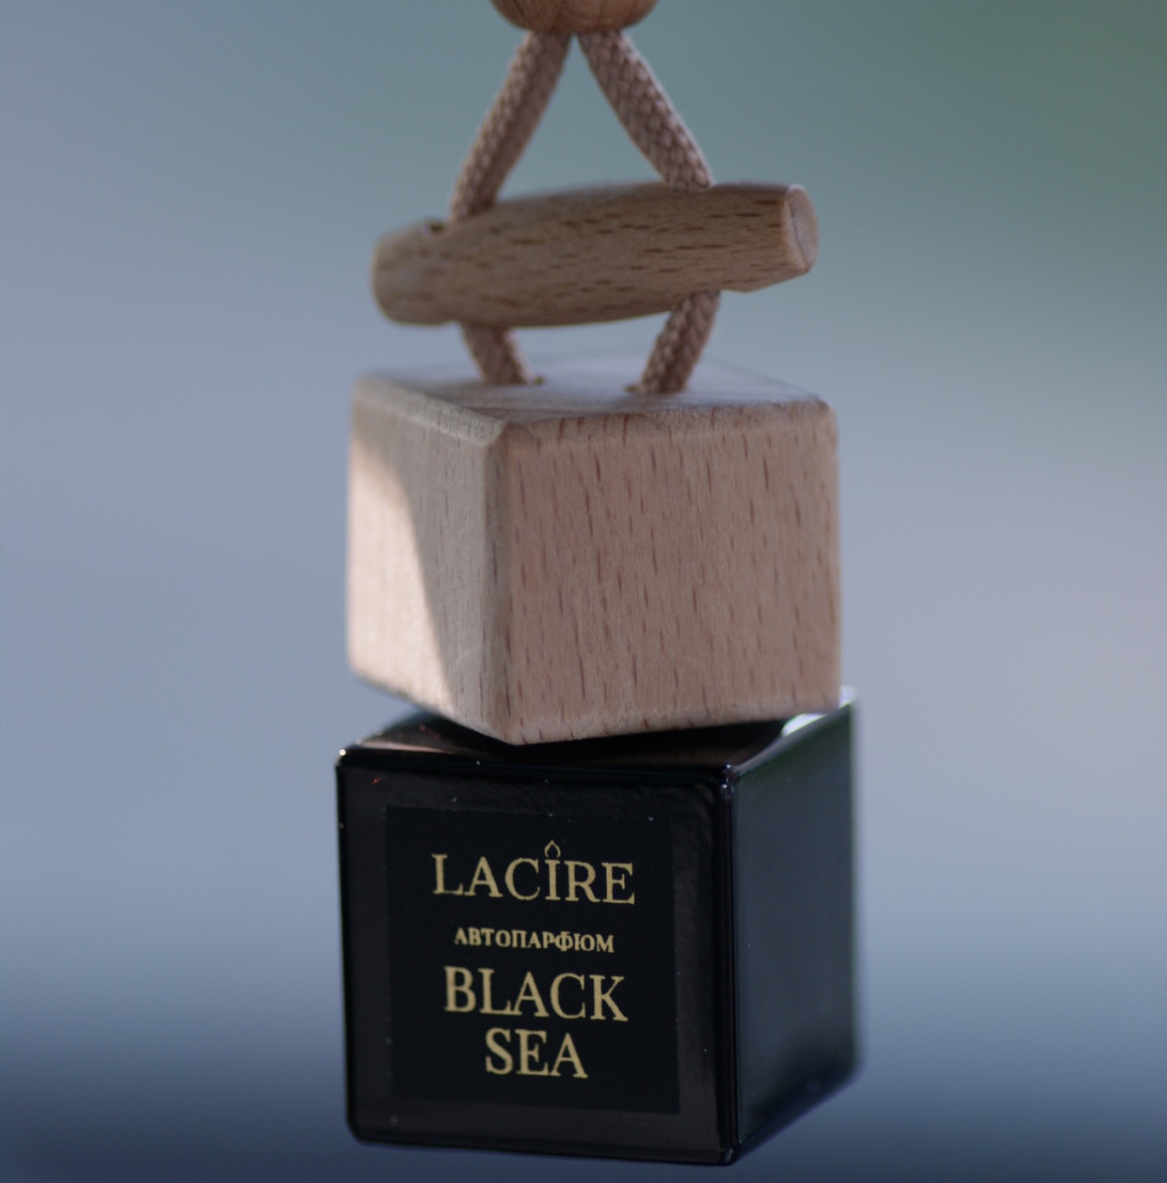
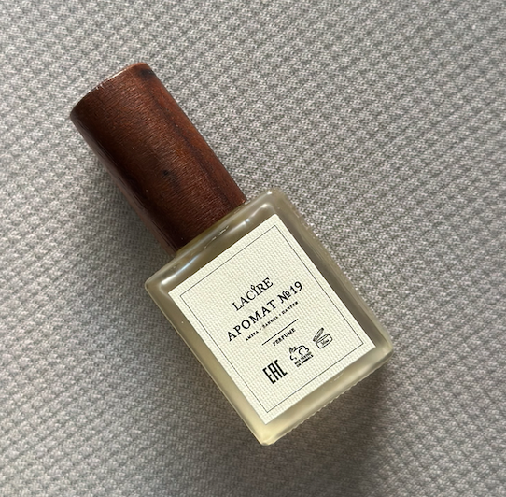
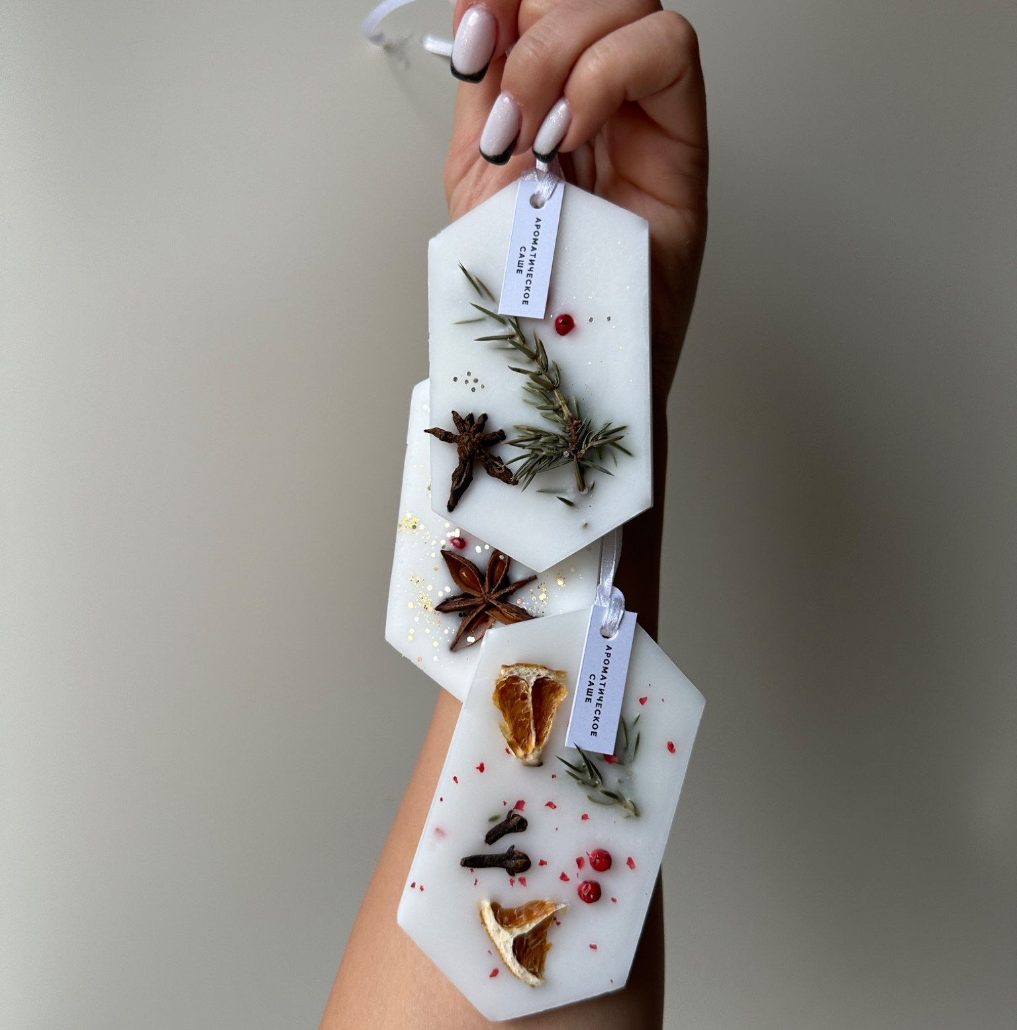
АССОРТИМЕНТ
01
02
03
04
05
06
07
08
09
АРОМАСВЕЧИ
АРОМАСАШЕ ИЗ ВОСКА
АРОМАСАШЕ ИЗ ГИПСА
МЕЛТС
ТВЕРДЫЕ ДУХИ
ЖИДКИЙ ПАРФЮМ
АВТОПАРФЮМ
ДИФФУЗОР
ИНТЕРЬЕРНЫЙ СПРЕЙ

Slide 6
АРОМАСВЕЧИ
Ароматическая свеча в банке:
объем - 100 мл (вид тары на выбор)
растительный воск
фитиль на выбор - хлопок/дерево
аромат на выбор из каталога
время горения 15 часов
*упаковка не включена в стоимость,
добавляется опционально при необходимости

Slide 7
АРОМАСАШЕ
Форма ромб
Вес 35 грамм
растительный воск
цвет/глиттер/декор на выбор
аромат на выбор из каталога
время ароматизации более 90 дней
упаковка в БОПП пакет входит в стоимость
*упаковка не включена в стоимость,
добавляется опционально при необходимости

Slide 8
ГИПСОВОЕ АРОМАСАШЕ
Форма круг
вес 30 грамм
гипс
аромат на выбор из каталога
время ароматизации более 60 дней
упаковка в БОПП пакет входит в стоимость
*упаковка не включена в стоимость,
добавляется опционально при необходимости

Slide 9
МЕЛТС
Мелтс - для ароматизации белья/аромалампы:
6 кубиков - 65 грамм
растительный воск
цвет/глиттер на выбор
аромат на выбор из каталога
время ароматизации более 90 дней
*упаковка не включена в стоимость,
добавляется опционально при необходимости

Slide 10
ТВЕРДЫЕ ДУХИ
Твердый парфюм:
черный/белый стик 5 грамм
состав из растительных инг-ов
аромат на выбор из каталога
время ароматизации до 4-х часов
есть декларация соответствия и маркировка ЧЗ
упаковка в БОПП пакет входит в стоимость
*упаковка не включена в стоимость,
добавляется опционально при необходимости

Slide 11
ЖИДКИЕ ДУХИ
Жидкий парфюм:
Объем 10 мл
парфюмерная база (спиртовая) + парфюмерная композиция
аромат на выбор из каталога
есть маркировка ЧЗ
*упаковка не включена в стоимость,
добавляется опционально при необходимости

Slide 12
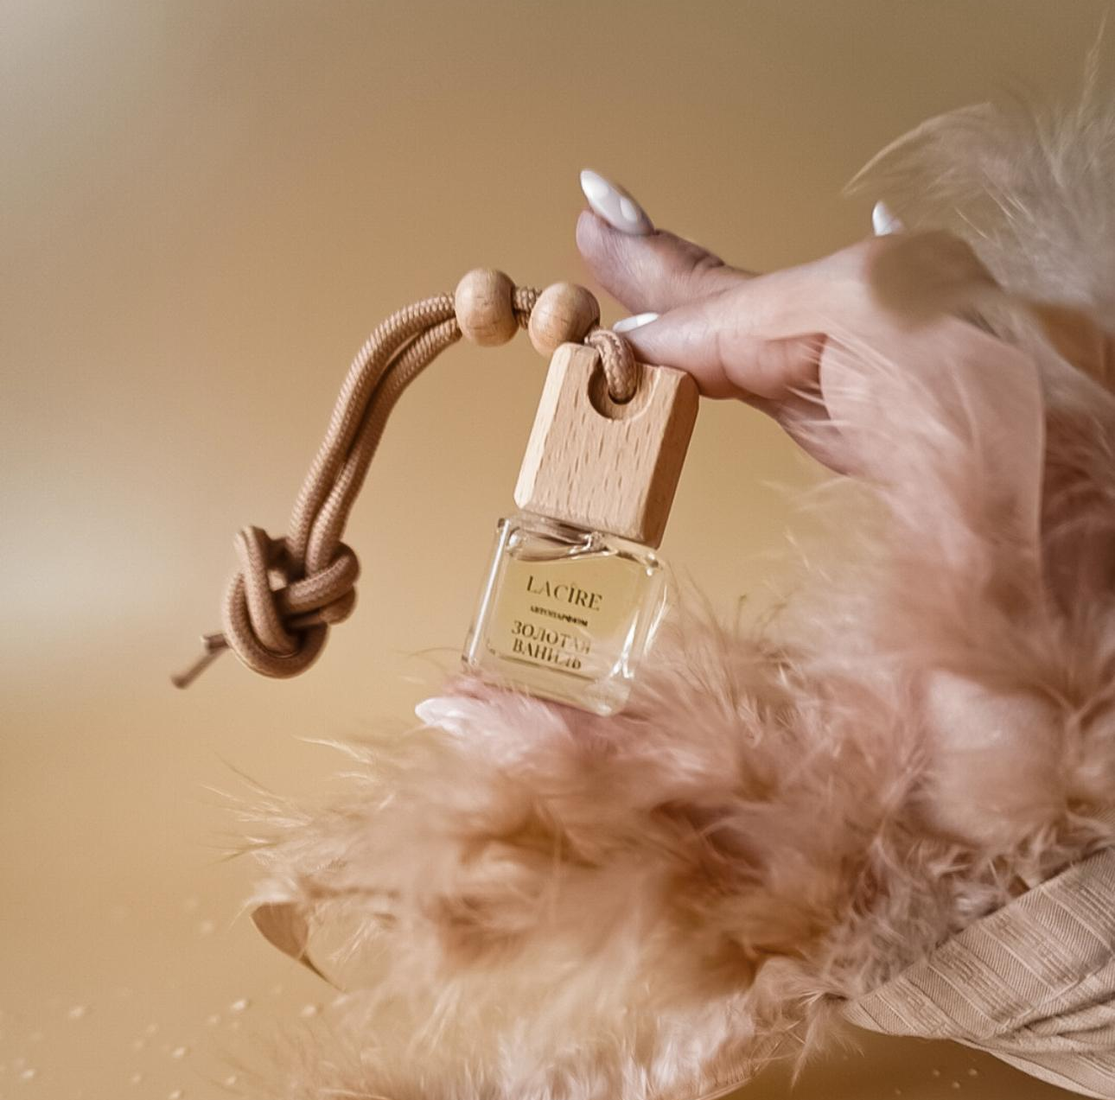
АВТОПАРФЮМ
Ароматизатор для авто:
флакон 7 мл
дизайн и цвет флакона на выбор
безопасный состав, японская и бельгийская основа
аромат на выбор из каталога
средний срок использования - 2 месяца
*упаковка не включена в стоимость,
добавляется опционально при необходимости

Slide 13
ДИФФУЗОР
Диффузор для помещения:
флакон 50 мл
цвет флакона на выбор
безопасный состав, японская и бельгийская основа
аромат на выбор из каталога
средний срок использования - 2 месяца
*упаковка не включена в стоимость,
добавляется опционально при необходимости

Slide 14
ИНТЕРЬЕРНЫЙ
СПРЕЙ
Рум-спрей для помещений/текстиля:
флакон 100 мл
цвет флакона на выбор
безопасный состав на водной основе
аромат на выбор из каталога
средний срок использования - 3 месяца
*упаковка не включена в стоимость,
добавляется опционально при необходимости

Slide 15
КАТАЛОГ АРОМАТОВ
У вас есть уникальная возможность подобрать свой аромат, который позволит раскрыть индивидуальность вашему бренду, а также задать настроение в зависимости от времени года, также мы можем изготовить для вас изделие с индивидуальным ароматом по запросу
ФРАНЦУЗСКИЕ АРОМАТЫ ПО МОТИВАМ:
Аромат 1 - Zielinski & Rozen - Black Pepper & Amber, Neroli
Аромат 2 - TOM FORD - Tobacco Vanille
Аромат 3 - FRANCIS KURKDJIAN - Baccarat Rouge 540
Аромат 4 - ZARKOPERFUME - PINK MOLЕCULE 090.09
Аромат 5 - MONTALE - Arabians Tonka
Аромат 6 - THOMAS KOSMALA - No 4 Apres L'Amour
Аромат 7 - BYREDO - Bal D'Afrique
Аромат 8 - Zielinski & Rozen - Black Pepper & Amber, Neroli
Аромат 9 - TOM FORD - Tobacco Vanille
Аромат 10 - Initio Prives Oud For Greatness
Аромат 11 - Initio - Atomic Rose
Аромат 12 - Byredo - la tulip
Аромат 13 - HFC - Devil`s intrigue
Аромат 14 - Initio Parfums Prives — Musk therapy
Аромат 15 - Kilian — Good girl gone bad
Аромат 16 - Tom Ford — Black orchid
Аромат 17 - Zielinski & Rozen Pink Pepper, Elemi, Cinnamon, Leather
Аромат 18 - Tom Ford - Сherry smokе
Аромат 19 - La Sultane de Saba Voyage Sur La Route Des Epices Ambre Vanille Patchouli
Аромат 20 - Christian Dior - J'adore classik
Аромат 21 - Zielinski & Rozen Oakmoss & Amber
Аромат 22 - Essential Parfums Bois Imperial

Slide 16
КАТАЛОГ АРОМАТОВ
ПРЕМИАЛЬНЫЕ АРОМАМАСЛА США:
Цветочные
Магнолия и пион
Лаванда
Белый ирис и сандал
Богемская роза
Нектар лунного цветка
Фиалка и шафран
Фруктовые
Абрикосовая роща
Манго и кокосовое молоко
Белая смородина
Цитрусовые
Грейпфрут и мята
Апельсиновый помандер
Юдзу
Если вы не нашли нужный аромат в списке, свяжитесь с нами, мы сможем подобрать для вас любой аромат в индивидуальном формате
Пряные
Яблоко и корица
Рынок марракеша
Штрудель специи
Сантал и кокос
Древесные
Библиотека
Тонка и уд
Пало - санто
Травяные
Свежескошанная трава
Гурманские
Лимонный пирог
Гранат и ваниль
Табак и карамель
Золотая ваниль
Морские/свежие
Черное море
Морская соль и орхидея
Хлопок и ирис
Новогодние
Пихта фрейзера
Рождественский очаг
Клюквенный лес
Имбирный пряник
Глинтвейн

Slide 17
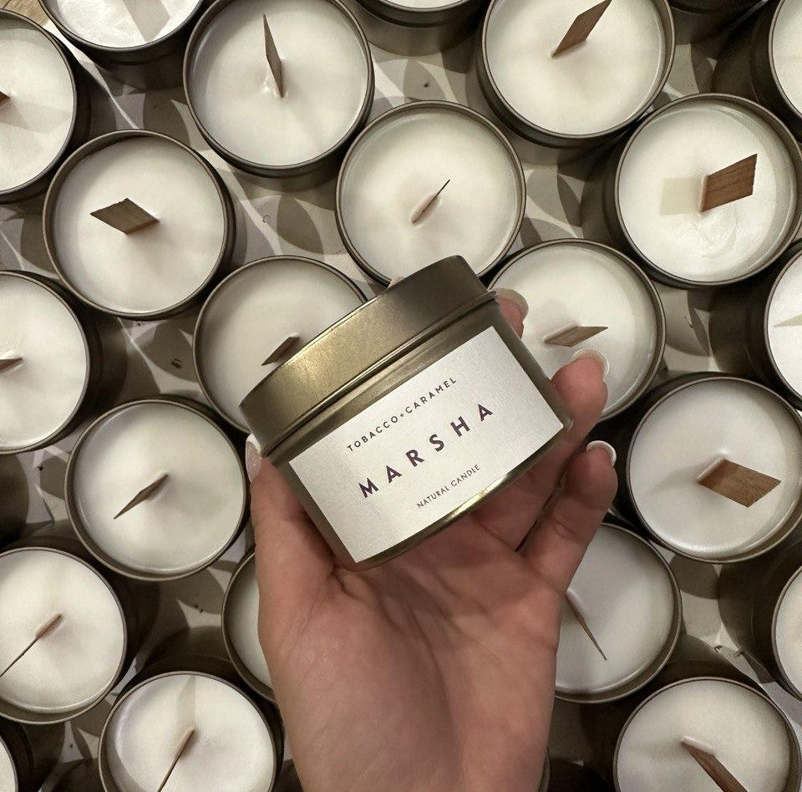
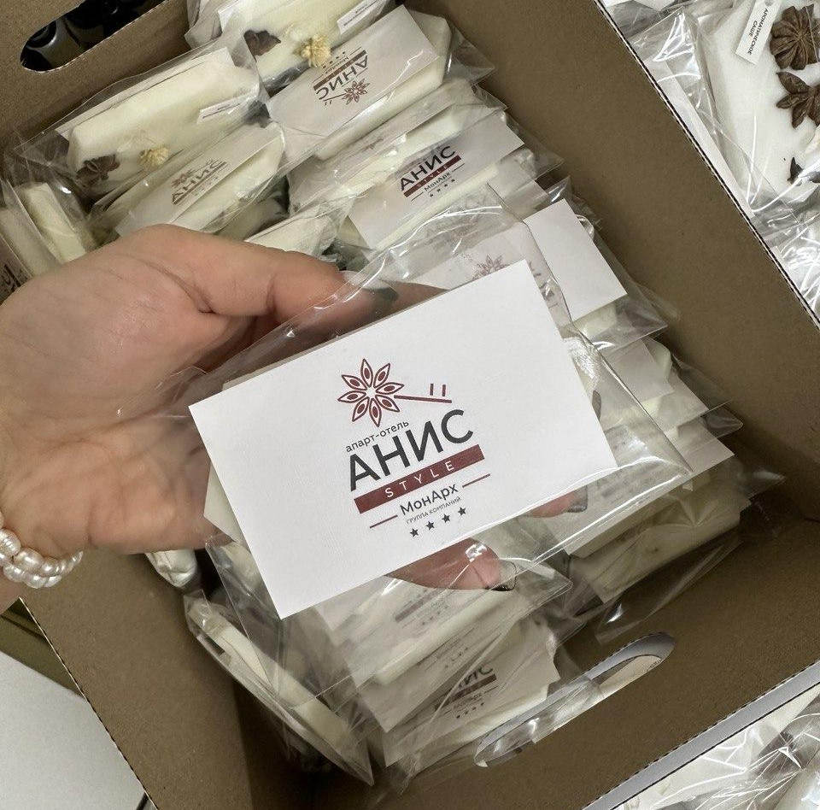
БРЕНДИРОВАНИЕ
Мы предлагаем возможность добавить ваш логотип на типографию, сделать индивидуальный дизайн, чтобы ваш бренд жил в сердцах ваших клиентов и партнеров
Брендированная наклейка на свечах для кафе MARSHA, Дагестан (тираж 200 шт.)
Брендированная инструкция на аромасаше для отеля АНИС, Москва (тираж 300 шт.)

Slide 18
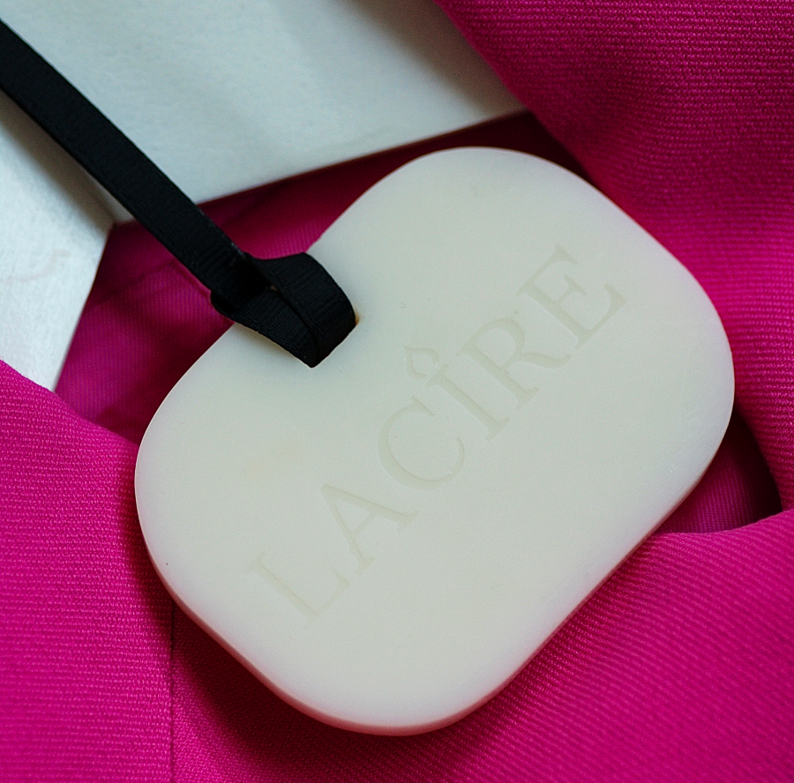
АРОМАСАШЕ С ЛОГО
Форма овал + лого бренда
материал - растительный воск или гипс
стоимость рассчитывается индивидуально в зависимости от количества
*упаковка не включена в стоимость,
добавляется опционально при необходимости

Slide 19
ОПТОВЫЕ УСЛОВИЯ
Скидка предоставляется на заказ в зависимости от количества единиц
АРОМАСВЕЧИ 100 МЛ
От 1 до 50 шт. - 850 руб
От 51 до 100 шт. - 770 руб
От 101 до 200 шт. - 700 руб
От 201 шт. - 650 руб
МЕЛТС 6 КУБИКОВ
От 1 до 50 шт. - 650 руб
От 51 до 100 шт. - 590 руб
От 101 до 200 шт. - 500 руб
От 201 шт. - 450 руб
ТВЕРДЫЕ ДУХИ 5 ГР
От 1 до 50 шт. - 550 руб
От 51 до 100 шт. - 490 руб
От 101 до 200 шт. - 400 руб
От 201 шт. - 350 руб
АВТОПАРФЮМ 7 МЛ
От 1 до 50 шт. - 550 руб
От 51 до 100 шт. - 490 руб
От 101 до 200 шт. - 400 руб
От 201 шт. - 350 руб
Брендирование типографии (этикетка/инструкция логотипом) в подарок от 50 штук

Slide 20
ОПТОВЫЕ УСЛОВИЯ
Скидка предоставляется на заказ в зависимости от количества единиц
АРОМАСАШЕ ГИПС
От 1 до 50 шт. - 550 руб
От 51 до 100 шт. - 490 руб
От 101 до 200 шт. - 400 руб
От 201 шт. - 350 руб
АРОМАСАШЕ ВОСК
От 1 до 50 шт. - 550 руб
От 51 до 100 шт. - 490 руб
От 101 до 200 шт. - 400 руб
От 201 шт. - 350 руб
ЖИДКИЕ ДУХИ 10 МЛ
От 1 до 50 шт. - 750 руб
От 51 до 100 шт. - 690 руб
От 101 до 200 шт. - 600 руб
От 201 шт. - 550 руб
ДИФФУЗОР 50 МЛ
От 1 до 50 шт. - 1150 руб
От 51 до 100 шт. - 1000 руб
От 101 до 200 шт. - 900 руб
От 201 шт. - 800 руб
Брендирование типографии (этикетка/инструкция логотипом) в подарок от 50 штук

Slide 21
ОПТОВЫЕ УСЛОВИЯ
Скидка предоставляется на заказ в зависимости от количества единиц
РУМ-СПРЕЙ 100 МЛ
От 1 до 50 шт. - 750 руб
От 51 до 100 шт. - 690 руб
От 101 до 200 шт. - 600 руб
От 201 шт. - 550 руб
Брендирование типографии (этикетка/инструкция логотипом) в подарок от 50 штук

Slide 22
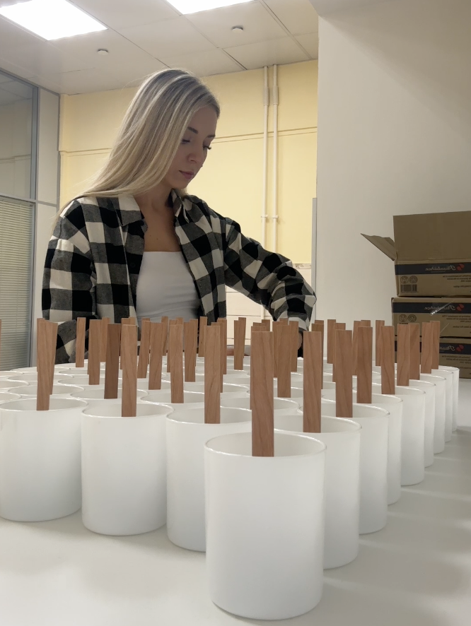
СРОКИ/ДОСТАВКА
Мы работаем с маленькими и крупными оптовыми заказами
Срок выполнения небольших заказов:
~ 10 рабочих дней
Срок выполнения оптовых заказов (от 201 шт): ~ 20 рабочих дней
Доставка: в любой регион России - CDEK/5 POST/ЯНДЕКС/ПОЧТА РОССИИ - тарифы доставки определяются логистической компанией
Самовывоз из студии - Москва, м. Аминьевская

Slide 23
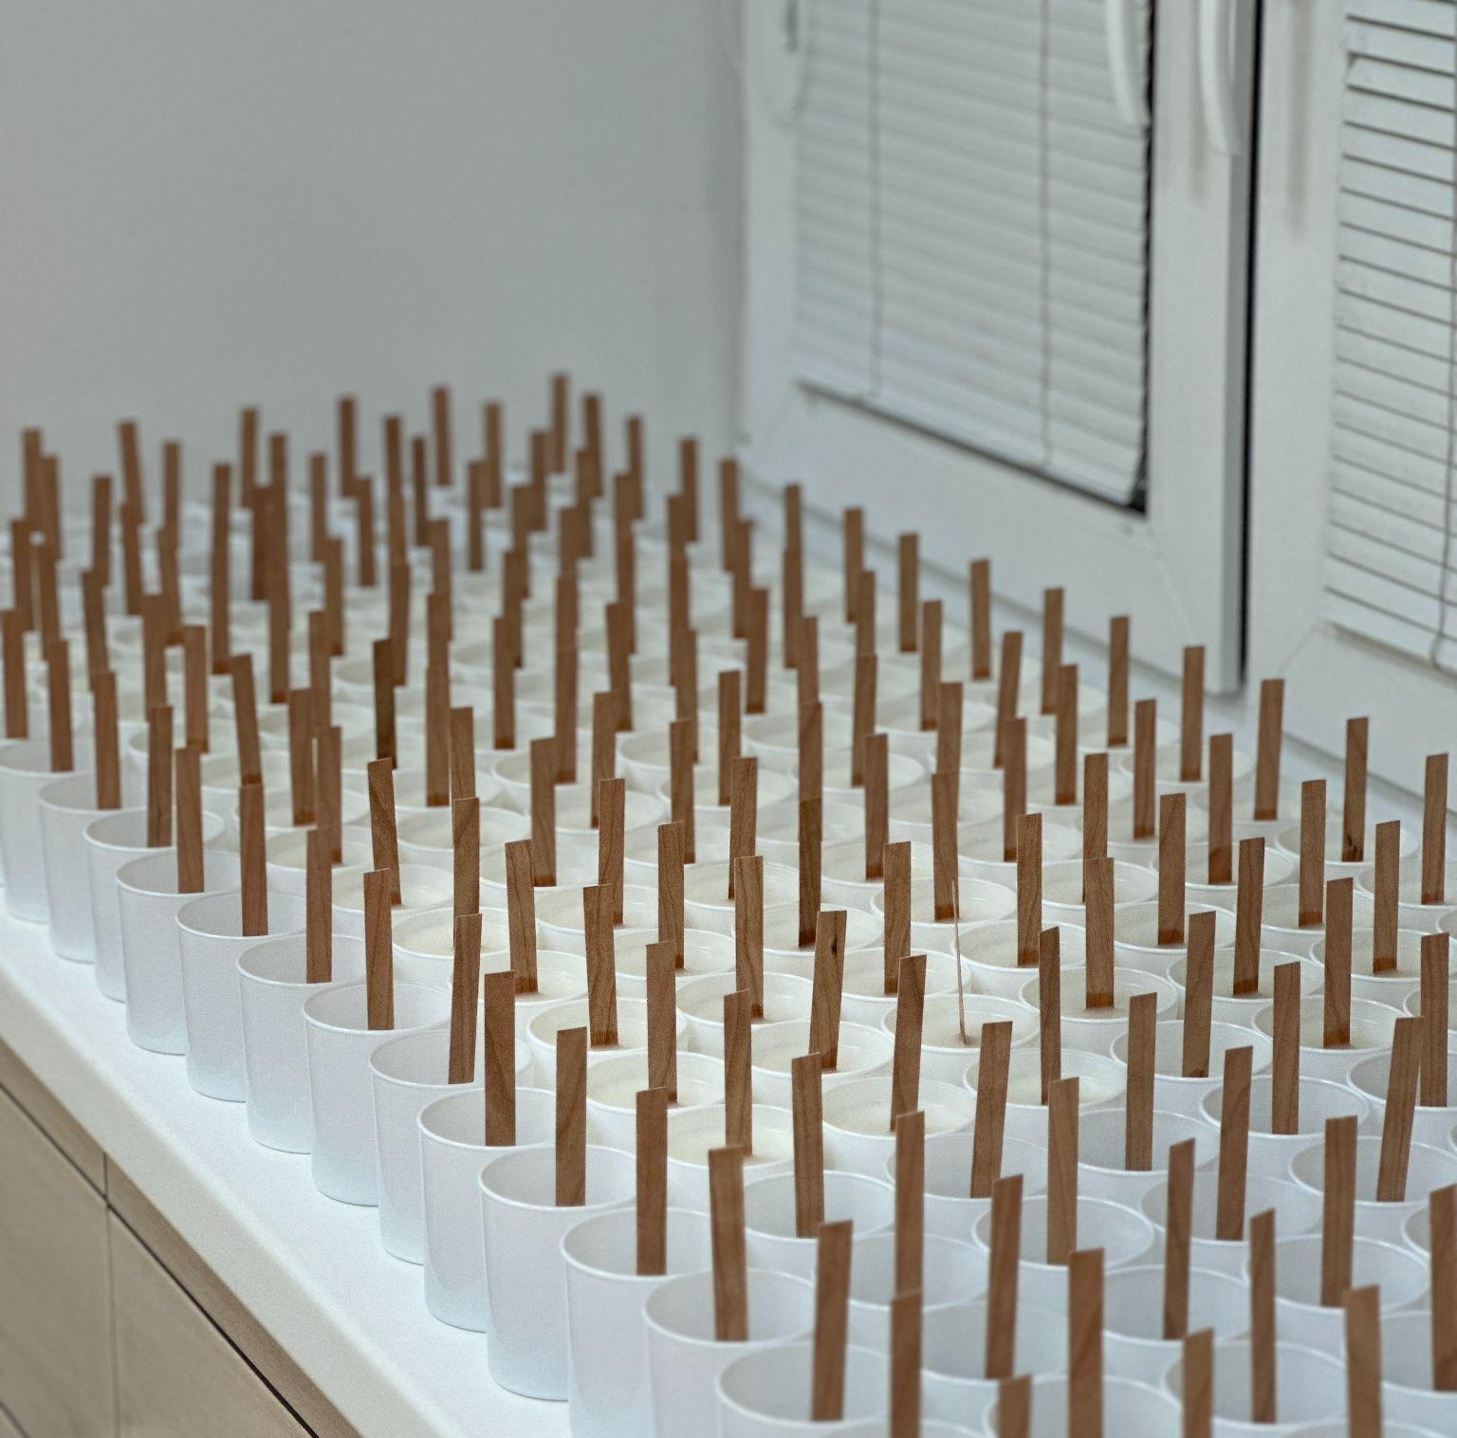
КОНТАКТЫ
ПОЧТА: lacire@mail.ru
МЫ В ВК - https://vk.com/lacirearomatiqueschool
МЫ НА WILDBERRIES: https://www.wildberries.ru/brands/5316092-lacire
ТЕЛЕФОН: +7 926 149 7741
Если вы не нашли то, что хотели, напишите нам, наша команда постарается вам помочь

